Slide 1
爐管新人學習進度報告
2021/02/08~2021/02/22
五
陳元泰

Slide 2
報告內容
一、兩周內實作PM內容
二、 APC 清潔和開關角度測試
三、MV清潔和裝機測試

Slide 3
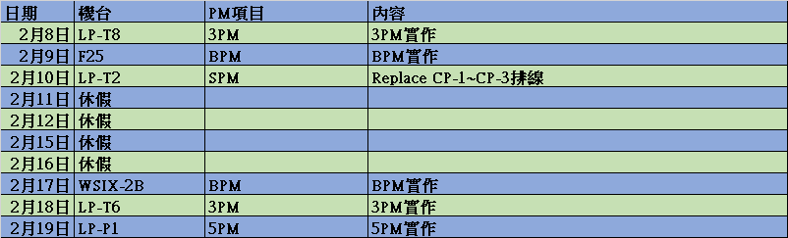
一、兩周內實作PM內容

Slide 4
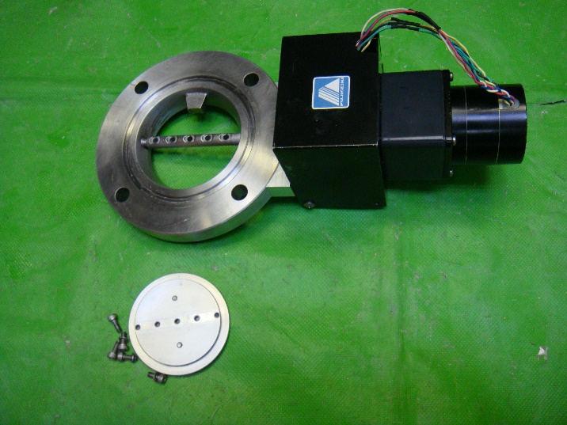
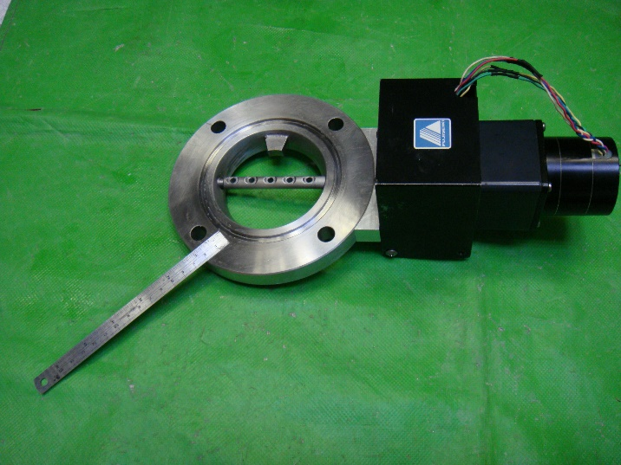
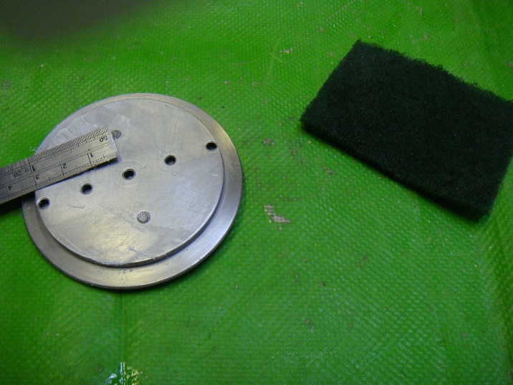
二、 APC 清潔和開關角度測試
1. 將APC拆下後，鬆五顆螺絲將葉片拆下。
2. 使用菜瓜布和鐵尺將Coating刮除，再用IPA擦拭。

Slide 5
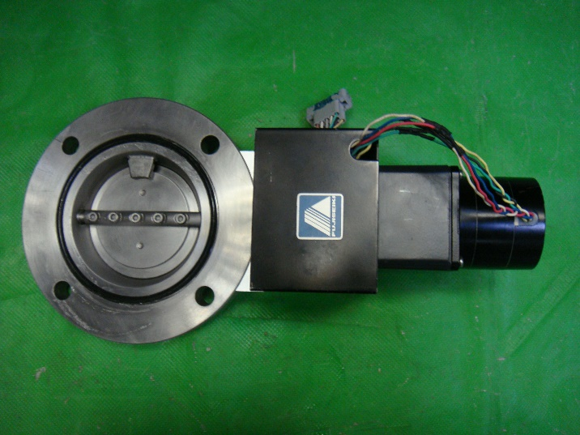
二、 APC 清潔和開關角度測試
3. 擦拭完後，將葉片回裝。
4.將APC訊號接頭接上後再將後方電源插頭接上。

Slide 6
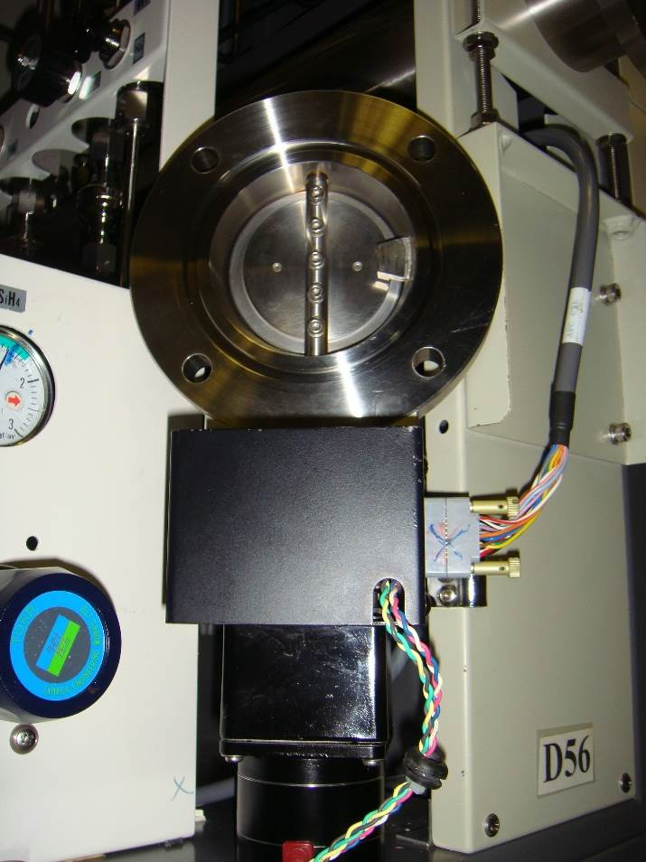
二、 APC 清潔和開關角度測試
5. 測試APC的Open/Close是否正常。
6. APC在Close狀態時，葉片和APC間距為1mm。
7. APC Close的角度為25±5。
1mm

Slide 7
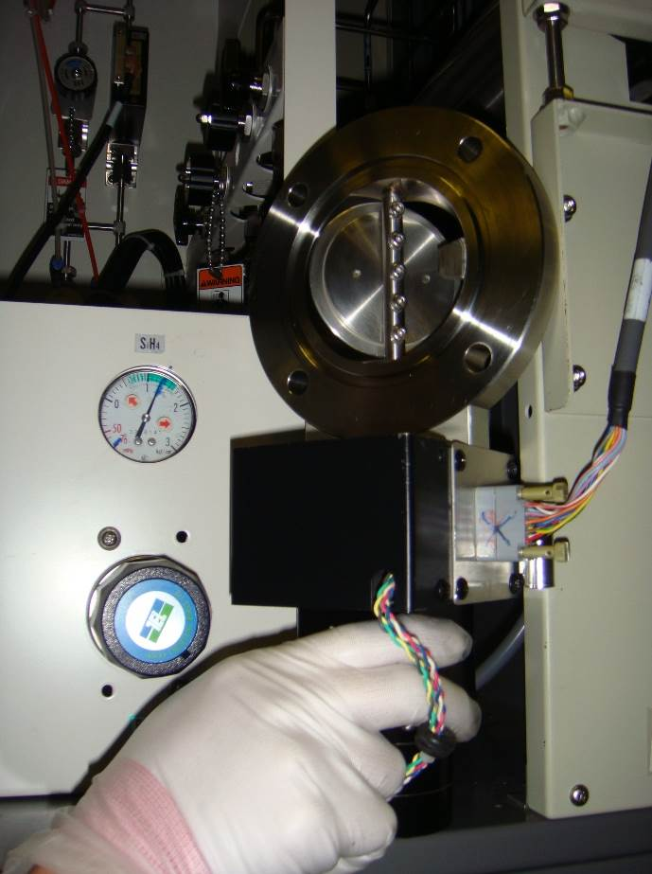
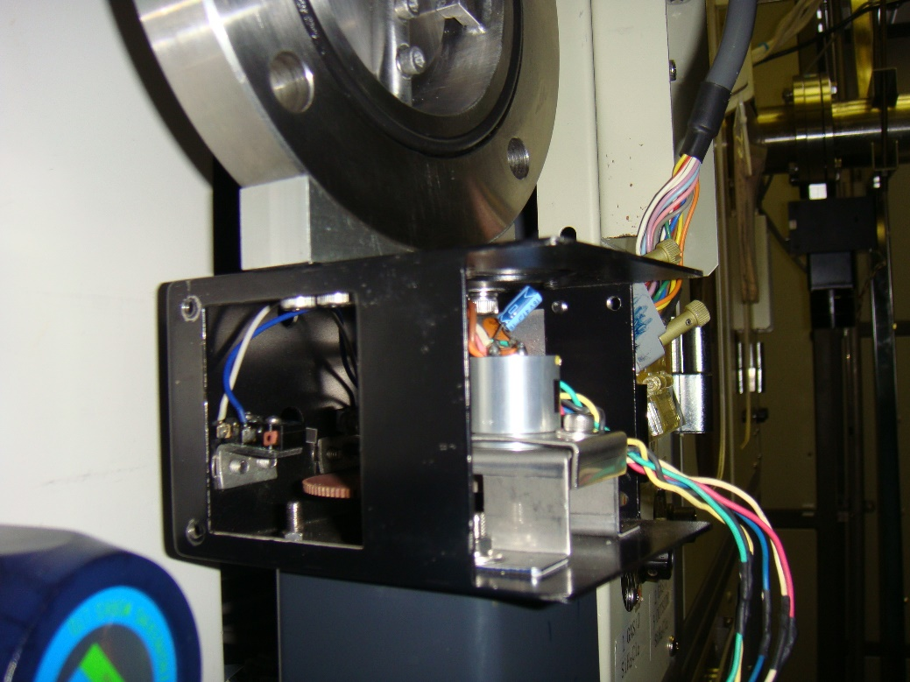
二、 APC 清潔和開關角度測試
8. APC Open的角度為500±10。
9. 如果角度不對，需調整兩邊寸動開關,如下圖所示，調整好後鎖緊螺絲固定好位置，再重複Open / Close ，如果角度超出，則持續調整角度到範圍值內。

Slide 8
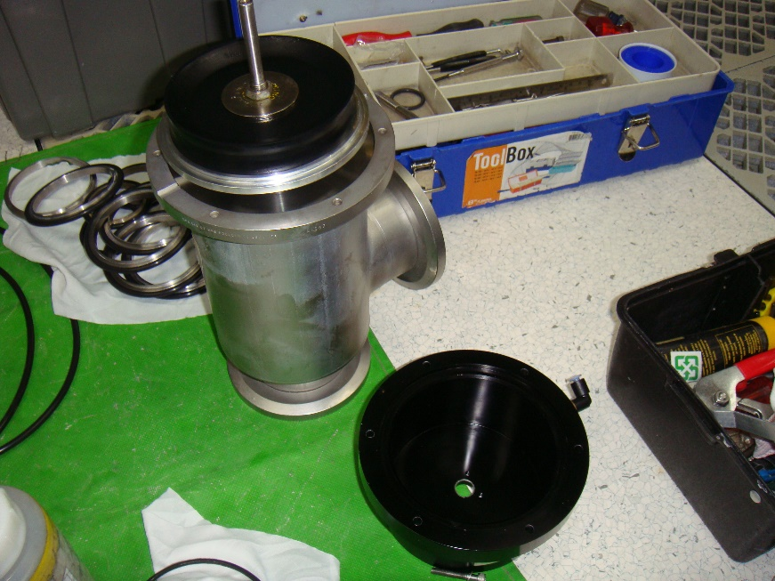
三、MV清潔和裝機測試
1. 將MV拆下後，鬆開六顆螺絲，取下上蓋後，將內部Bellow取出。

Slide 9
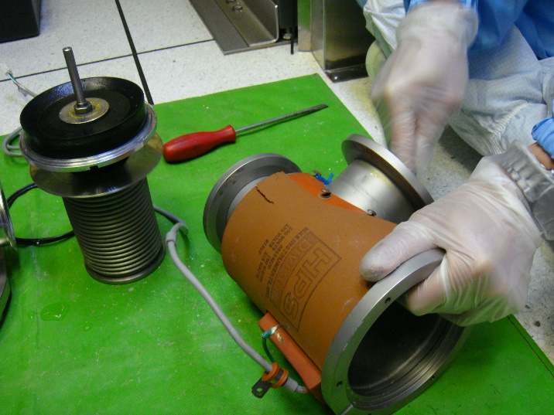
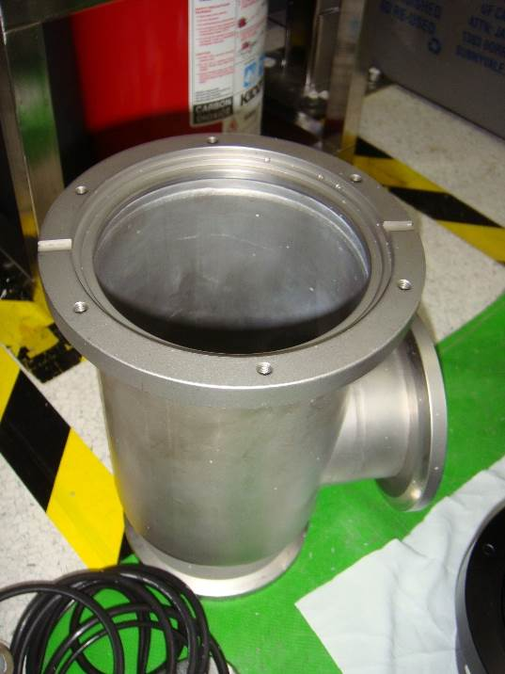
三、MV清潔和裝機測試
2. 使用菜瓜布和IPA清潔MV的內部和Bellow 。
送到震盪槽Clean

Slide 10
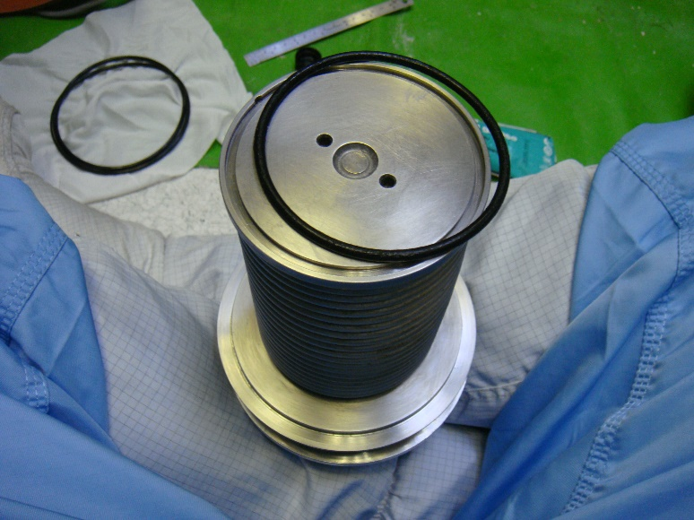
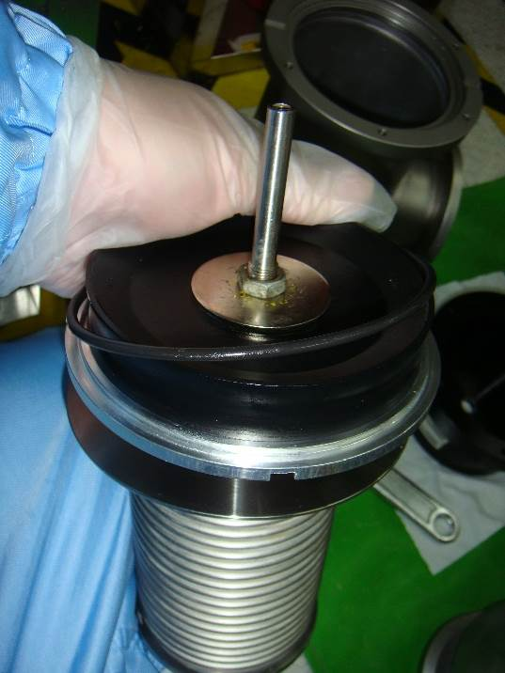
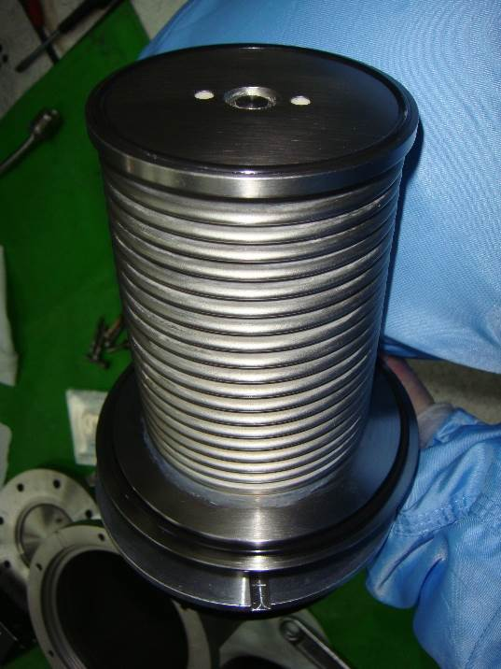
三、MV清潔和裝機測試
3. 清潔後更換內部O-ring244*2和243*1。

Slide 11
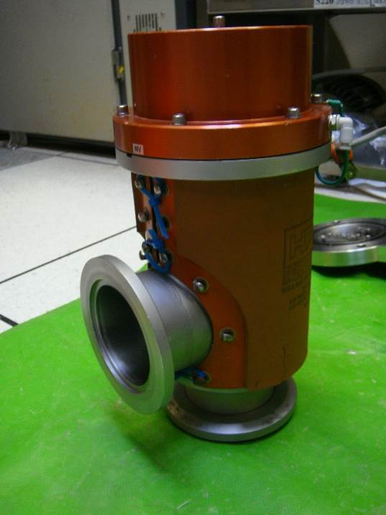
三、MV清潔和裝機測試
4. 組裝復歸。
4-1.組裝時，內部的Bellow上的O-ring不要鬆脫避免壓到變形。

Slide 12
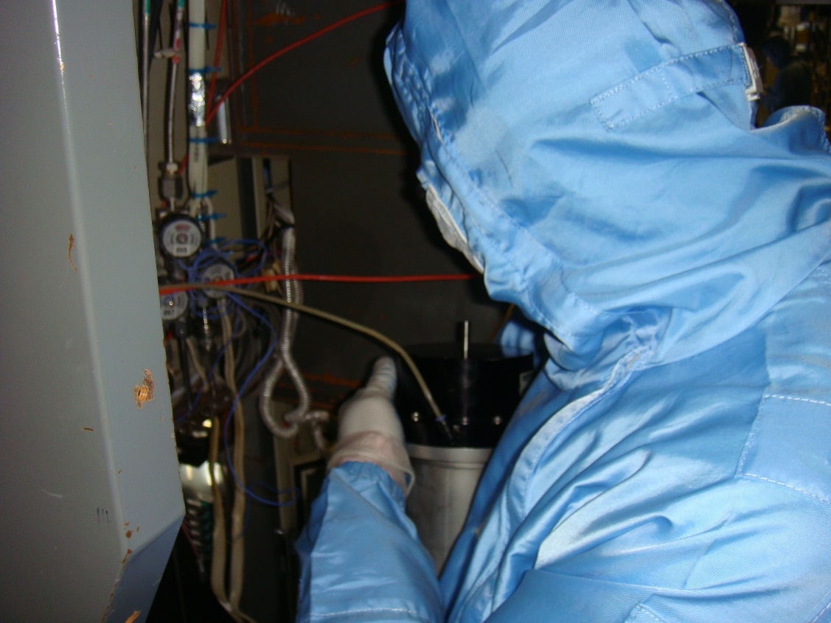
三、MV清潔和裝機測試
5. 將氣管插入MV氣管接頭，做通氣和洩氣的動作，檢查MV上下作動
有無正常，通氣時檢查有無漏氣，如果MV作動異常或是有漏氣時，將MV
再拆解找出原因後重新組裝。

